Slide 1

Культурная маркированность языковых единиц в текстах народов Севера: контент-анализ (на материале произведений А.П. Неркаги)
Анастасия Башмакова

Slide 2
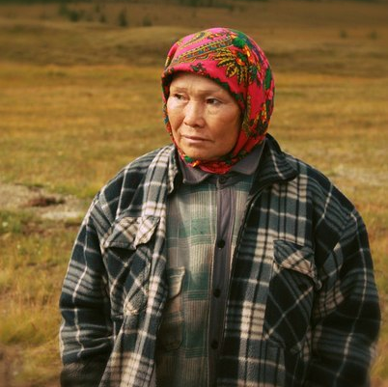
Анна Павловна Неркаги
Сегодня именитая ямальская писательница Анна Неркаги отмечает 70-летие, она родилась 15 февраля 1951 года на Полярном Урале.
В 2015 году Анна Неркаги была выдвинута на Нобелевскую премию по литературе. В ТюмГУ занимаются продвижением и изучением творчества этой уникальной писательницы.
Ее книги переведены на испанский, английский и венгерский языки.

Slide 3
Этапы творчества
1 этап — 1970-е гг. Произведения о тундре, нефтегазовом освоении Севера и судьбе ненцев в XX веке в контексте советской власти («Анико из рода Ного» 1976, «Илир» 1979). Далее следовали 16 лет «молчания».
2 этап —1990-е гг. Тематика трагедии тундры, культуры молчания ненцев, взаимоотношений язычества и христианства, метафизики зла и трансцендентного пути спасения человека («Белый ягель» 1995 и «Молчащий» 1996). Второй этап также завершился молчанием в 18 лет.
3 этап творчества начался в 2010-е гг. Произведения о маленьком древнем народе в глобальном мире, космосе ненецкой жизни, Севере как земле Надежды, христианском пути спасения и вселенной человеческого духа («Мудрые изречения ненецкого народа» 2014, «Загадки моей бабушки» 2015, «Легенды и предания» 2015, «Песнь Творцу. Ярабц Нуму» 2015).

Slide 4
Культурная маркированность
Культурно-маркированная лексика представляет собой совокупность лексических единиц, являющихся непосредственными носителями информации о специфических чертах культуры данной языковой общности.
Большинство литературоведов и критиков отмечают в творчестве Анны Неркаги сочетание национальной ненецкой культуры, русской культуры и мировой цивилизации. Ее тексты называют и притчами, и мифами, и образцами литературных памятников.

Slide 5
Процедура контент-анализа
1. определение конкретных целей и задач исследования текста;
2. выделение значимых компонентов текста, которые берутся за единицу подсчёта в соответствии с целями и задачами исследования;
3. сбор текстового материала, предназначенного для обработки;
4. статистических подсчёт выбранных знаков-символов (в процентах или абсолютных цифрах);
5. научная оценка полученных данных
[Добросклонская Т.Г., 2015]

Slide 6
Объем произведений Анны Неркаги (округленные значения)
Произведение | Количество слов | Количество знаков (с пробелами)
Анико из рода Ного, 1976 | 28 000 | 176 000
Илир, 1979 | 34 000 | 217 000
Белый ягель, 1995 | 35 300 | 217 000
Молчащий, 1996 | 22 700 | 150 000
Второй том, 2014-2015 | 57 900 | 364 000

Slide 7
Библиотеки и модули в Python
sys
string
collections
operator
Matplotlib
nltk
yargy
wordcloud
rusenttokenize
pymorphy2
TfidfVectorizer

Slide 8
№ | Произведение
 | Анико из рода Ного, 1976 |  | Илир, 1979 |  | Белый ягель, 1995
 | лемма | TF-IDF | лемма | TF-IDF | лемма | TF-IDF
1 | себеровать | 0.196408 | майма | 0.208487 | свой | 0.157469
2 | анико | 0.191805 | илир | 0.164565 | человек | 0.153412
3 | алёшка | 0.132748 | глаз | 0.135490 | жизнь | 0.143363
4 | пасс | 0.131060 | хон | 0.129949 | женщина | 0.141529
5 | это | 0.129126 | мать | 0.129841 | её | 0.130194
6 | человек | 0.129125 | мальчик | 0.124423 | огонь | 0.128007
7 | бурый | 0.122436 | человек | 0.123381 | слово | 0.123511
8 | отец | 0.116612 | нарта | 0.120450 | алёшка | 0.120357
9 | всё | 0.111765 | олень | 0.115608 | ван | 0.110679
10 | олень | 0.107794 | хозяин | 0.113291 | глаз | 0.110232
11 | свой | 0.104779 | сын | 0.111566 | олень | 0.107559
12 | её | 0.098685 | её | 0.110228 | это | 0.107518
13 | знать | 0.097294 | жить | 0.108059 | всё | 0.106983
14 | павел | 0.096577 | который | 0.107005 | рука | 0.106768
15 | ещё | 0.094894 | это | 0.105090 | мать | 0.106288

Slide 9
№ | Произведение
 | Молчащий, 1996 |  | Второй том, 2014-2015
 | лемма | TF-IDF | лемма | TF-IDF
1 | скопиец | 0.216458 | человек | 0.224571
2 | молчать | 0.164466 | свой | 0.219437
3 | свой | 0.146926 | который | 0.169894
4 | глаз | 0.129330 | жизнь | 0.159584
5 | земля | 0.120050 | это | 0.144302
6 | душа | 0.119877 | земля | 0.144233
7 | друг | 0.111480 | наш | 0.134059
8 | ночь | 0.108002 | друг | 0.134010
9 | огонь | 0.107828 | говорить | 0.121834
10 | всё | 0.105337 | знать | 0.116668
11 | человек | 0.101407 | такой | 0.115309
12 | скопище | 0.100688 | ребёнок | 0.106939
13 | тело | 0.099232 | мой | 0.104672
14 | кровь | 0.097727 | бог | 0.104550
15 | лицо | 0.096638 | слово | 0.101878

Slide 10
Ошибки лемматизации в частотной лексике
Анико из рода Ного, 1976: сeберовать – Себеруй(имя)
Илир, 1979: чума – чум(м.р.)
Белый ягель, 1995: чума – чум(м.р.)
Молчащий, 1996: –
Второй том, 2014-2015: –

Slide 11
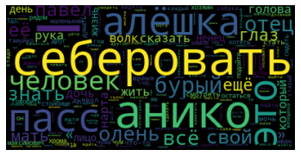
Облако слов произведения А. Неркаги «Анико из рода Ного»

Slide 12
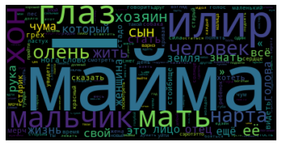
Облако слов произведения А. Неркаги «Илир»

Slide 13
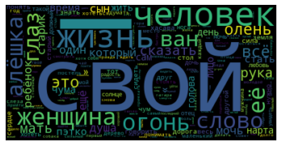
Облако слов произведения А. Неркаги «Белый ягель»

Slide 14
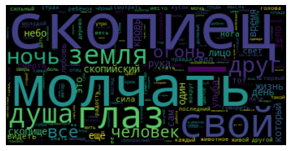
Облако слов произведения А. Неркаги «Молчащий»

Slide 15
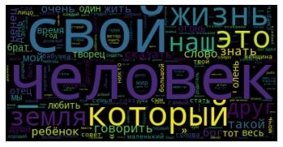
Облако слов второго тома произведений А. Неркаги

Slide 16
Ссылка на репозиторий
https://github.com/nastuk/dpo_compling/tree/main/Project%20Python

Slide 17
References
Studiorum. Образовательный портал Национального корпуса русского языка [Электронный ресурс]: URL: https://studiorum-ruscorpora.ru/forum/ (26.01.2021).
Добросклонская Т. Г. Медиалингвистика: системный подход к изучению языка СМИ. Современная английская медиаречь. М.: Издательство «Флинта», 2015. С 123-224.
Ляшевская О. Н., Шаров С. А. Частотный словарь национального корпуса русского языка: концепция и технология создания [Электронный ресурс]: URL: http://www. dialog-21. ru/digests/dialog2008/materials/html/53. htm. – (26.01.2021)

